Slide 1
Soutěž RISK
Evropa
Romana Zabořilová
ZŠ Jenišovice
VY_32_INOVACE_019
Zdroje obrázků
Pokračovat
Pravidla

Slide 2
Přírodní
podmínky
Vodstvo
Obyvatelstvo
Hospodářství
1000
1000
1000
1000
2000
2000
2000
2000
3000
3000
3000
3000
4000
4000
4000
4000
5000
5000
5000
5000

Slide 3
1000
Jak se nazývá nejvyšší pohoří Evropy?
Alpy
správná
odpověď

Slide 4
2000
Jaké je jméno poloostrova, na kterém leží Dánsko?
Jutský poloostrov
správná
odpověď

Slide 5
3000
Velká uherská nížina leží v kterém státě?
Maďarsko.
správná
odpověď

Slide 6
4000
Co je to fjord?
Úzký záliv moře – moře zabíhá hluboko do pevniny - Norsko
správná
odpověď

Slide 7
5000
Nejvyšší hora Karpat se jmenuje?
Gerlachovský štít 2655m
správná
odpověď

Slide 8
1000
Největší Evropská řeka se jmenuje a protéká?
Volha, teče Ruskem
správná
odpověď

Slide 9
2000
Jak se jmenuje řeka protékající Kyjevem?
Dněpr
správná
odpověď

Slide 10
3000
Jmenuj tři největší francouzské řeky?
Loira, Seina, Rhôna
správná
odpověď

Slide 11
4000
Jak se jmenují Švýcarská jezera, ležící na hranicích?
Bodamské, Ženevské
správná
odpověď

Slide 12
5000
Který název do řady nepatří: Bodamské, Ladožské, Balaton, Čadské, Vänern, Vättern
správná
odpověď
Čadské – je v Africe

Slide 13
1000
Největším sídlem Francie je?
správná
odpověď
Paříž.

Slide 14
2000
Ve kterém státě leží města : Stuttgart, Hamburg, Nürnberg, Dresden
Německo
správná
odpověď

Slide 15
3000
Jmenuj dva národy patřící do ugrofinské jazykové skupiny.
správná
odpověď
finové, maďaři, estonci.

Slide 16
4000
Jmenuj Pobaltské republiky.
Estonsko, Lotyšsko, Litva
správná
odpověď

Slide 17
5000
Hlavní město Moldavska
Kyšiněv
správná
odpověď

Slide 18
1000
Kde se v Evropě těží ropa a zemní plyn?
Hlavně v Severním moři
správná
odpověď

Slide 19
2000
Pěstují se v Evropě citrusy a popř. kde?
Ano v subtropech J Evropa.
správná
odpověď

Slide 20
3000
Jaká se převážně chovají hospodářská zvířata ve stř. Evropě?
Skot, prasata,drůbež.
správná
odpověď

Slide 21
4000
Co je největším přínosem pro hospodářství Islandu?
Termální voda a rybolov
správná
odpověď

Slide 22
5000
Jmenuj hlavní vinné oblasti Evropy
Jižní Francie, Itálie, Španělsko
správná
odpověď

Slide 23
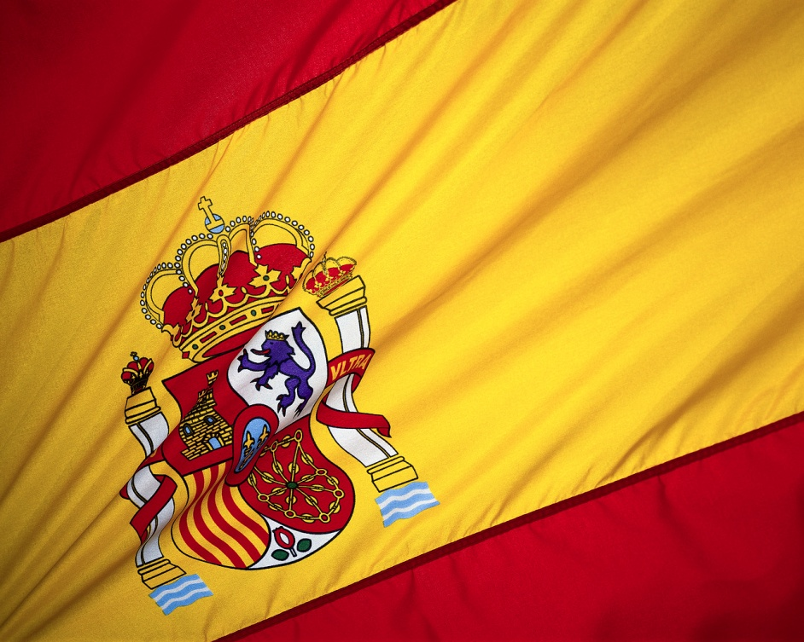
BONUS
Kde leží nejvyšší hora Španělska a kolik měří?
(tolerance +/-100m)
1.
Na Kanárských ostrovech – Pico de Teide 3718m
správná
odpověď

Slide 24
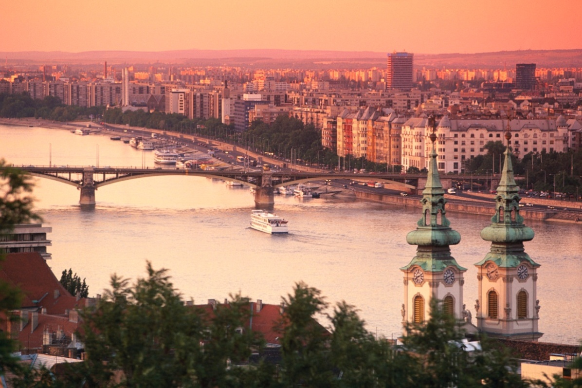
BONUS
Kterým státem, či státy protéká Dunaj?
2.
Německo, Rakousko, Slovensko, Maďarsko, Srbsko, Chorvatsko, Bulharsko, Rumunsko.
správná
odpověď

Slide 25
BONUS
Jakému státu
mezi Švýcarskem a Rakouskem patří tato vlajka?
3.
správná
odpověď
Lichenštejnsku

Slide 26
BONUS
Jakou surovinou je známé Maďarsko?
4.
správná
odpověď
Bauxit.

Slide 27
Zdroje obrázků
kliparty

Slide 28
Pravidla
RISK spustíte klávesou F5.
Klikejte pouze na tlačítka.
Na úvodní straně jsou tlačítka pro zobrazení zdrojů a pro vstup do hry.
Ve hře otázky vybíráte kliknutím na tlačítko s příslušnou bodovou hodnotou.
Zpět k výběru otázek se vrátíte vždy po kliknutí na červené tlačítko v pravém dolním rohu.
RISK sám nezaznamenává získané body.
Po vyčerpání všech otázek v tematickém okruhu je možné zvolit bonusovou otázku. Na tu se dostanete kliknutím na tlačítko označující tematický okruh (např. „Vodstvo“).

